Slide 1
aa
Mejores prácticas para presentaciones en PowerPoint
Mantenga el contenido de la diapositiva usando de 3 a 4 viñetas por diapositiva con una fuente tipográfica de 28 puntos.
Mantenga el contenido en el resumen de la pantalla, utilice la narrativa y las notas del orador para continuar con los detalles.
Agregue señales en sus notas de orador para ayudar a que el operador del seminario web sepa en qué momento debe cambiar las diapositivas.
1

Slide 2
Historias del Equipo Global de Acción desde el campo de trabajo
[Título]
2
Notes:
COVID-19 está cambiando la forma en que vivimos, trabajamos y servimos. Uno de los mayores desafíos a los que nos enfrentamos como Leones es [indicar aquí el problema - por ejemplo, organizar reuniones en la era del distanciamiento social.] Hoy vamos a hablar de [indicar aquí la solución - por ejemplo, cómo se puede encontrar una plataforma de reuniones virtuales que sea adecuada para usted.].
Mi nombre es [inserte su nombre], y seré el anfitrión de este seminario web especial sólo para Leones. ¡Comencemos!

Slide 3
aa
Moderador
[Nombre del moderador]
[Título del moderador]
Apoyo del personal del Equipo Global de Acción
[Nombre] – AE [X], AE [X]
[Nombre] – AE [X], AE [X]
[Nombre] – AE [X], AE [X]
3

Slide 4
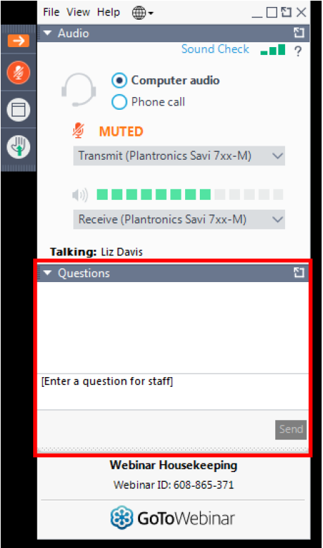
aa
Información importante sobre este seminario web
Este seminario web se está grabando. La grabación y la presentación estarán disponibles próximamente esta semana en la página web de la Asociación Internacional de Clubes de Leones: lionsclubs.org/virtual
Su micrófono ha sido apagado y así se mantendrá durante el transcurso de este seminario web
¿Tiene alguna pregunta? Envíenosla utilizando la pestaña «Pregunta» ubicada en la barra lateral.
4

Slide 5
Conozca a los presentadores del día de hoy
[Nombre] [Cargo]
[Nombre] [Cargo]
[Nombre] [Cargo]
[Nombre] [Cargo]
[Nombre] [Cargo]
[Nombre] [Cargo]
5

Slide 6
[Título de la historia]
DM [X]
[Nombre del presentador]
[Cargo] AE [X]: [AE Nombre]
Notes:
Hay diapositivas de mapas individuales de cada AE y RA al final de esta plantilla.

Slide 7
[Título de la historia]
DM [X]
DM [X]
[Nombre del presentador]
[Cargo] AE [X]: [AE Nombre]
Notes:
Instrucciones de la línea animada:
Insertar Forma>Curva
Haga clic en el punto de partida de la línea, así como en cualquier punto a lo largo del camino donde le gustaría que la línea se curvara
Una vez que haga clic en el punto final de la línea, pulse la tecla "Esc" en su teclado
Abra el menú de formato de la forma y haga las siguientes selecciones:
Línea sólida
Color: Personalizado (175R 30G 45B)
Anchura: 2.75pt
Tipo de guion: Guion largo
Efectos de la forma: Sombreado (fondo de compensación)
Navegue a la pestaña de animaciones, seleccione la línea, y luego haga clic en la animación "Barrido".
Abra el panel de animaciones e introduzca el siguiente ajuste para la animación:
Tiempo/duración:
Inicio: Con el anterior
Retraso: 0 segundos
Duración: 3 segundos (lento)
Efecto:
Dirección: Establezca según corresponda a los puntos de inicio y final
Seleccione la etiqueta DM en el punto final de la línea (la figura en forma de lágrima amarilla/texto amarillo)
En la pestaña del panel de animaciones, seleccione "Desvanecer"
Introduzca los siguientes ajustes en el panel de animaciones:
Tiempo:
Inicio: Después del anterior
Retraso: 0 segundos
Duración: 1 segundo (rápido)

Slide 8
[Título de la historia]
DM [X]
DM [X]
DM [X]
[Nombre del presentador]
[Cargo] AE [X]: [AE Nombre]
Notes:
Instrucciones de la línea animada:
Insertar forma> Curva
Haga clic en el punto de inicio de la línea, así como en cualquier punto del camino donde le gustaría que la línea se curvara.
Una vez que haga clic en el punto final de la línea, presione la tecla "Esc" en su teclado
Abra el menú de formato de la forma y haga las siguientes selecciones:
Línea sólida
Color: Personalizado (175R 30G 45B)
Anchura: 2.75pt
Tipo de guion: Guion largo
Efectos de la forma: Sombra (fondo de compensación)
Vaya a la pestaña de animaciones, seleccione la línea y haga clic en la animación "Barrido".
Abra el panel de animaciones e introduzca la siguiente configuración para la animación:
Tiempo/Duración:
Inicio: Con el anterior
Retraso 0 segundos
Duración: 3 segundos (lento)
Efecto:
Dirección: Establecer según corresponda a las ubicaciones de los puntos de inicio y fin
Seleccione la etiqueta DM en el punto final de la línea (la figura en forma de lágrima amarilla/texto amarillo)
En la pestaña del panel de animaciones, seleccione "Desvanecer"
Introduzca los siguientes ajustes en el panel de animaciones:
Tiempo/Duración:
Inicio: Después de la anterior
Retraso 0 segundos
Duración: 1 segundo (lento)

Slide 9
aa
[Título de la diapositiva]
9

Slide 10
m
[Título de la diapositiva]
Chris Bunch – LION Managing Editor
Sanjeev Ahuja – Chief of Marketing & Membership
Dan Hervey – Brand & Creative Director
Stephanie Morales – Meetings Manager
[Subtitulo de la diapositiva]
10

Slide 11
aa
[Título de la diapositiva]
11

Slide 12
[Título de la diapositiva]
[Copia]
[Copia]
[Copia]
[Copia]
[Copia]
[Copia]
12

Slide 13
[Título de la diapositiva]
[Copia]
[Copia]
[Copia]
[Copia]
[Copia]
[Copia]
13

Slide 14
aa
[Título de la diapositiva]
[Copia]
[Copia]
[Copia]
[Copia]
[Subtitulo]
14

Slide 15
[Título de la diapositiva]
[Copia]
[Copia]
[Copia]
[Copia]
[Subtitulo]
15

Slide 16
[Título de la diapositiva]
[Copia]
[Copia]
[Copia]
16

Slide 17
aa
[Título de la diapositiva]
[Copia]
[Copia]
[Copia]
17

Slide 18
aa
[Título de la diapositiva]
[Copia]
[Copia]
[Copia]
18

Slide 19
aa
[Título de la diapositiva]
[Copia]
[Copia]
[Copia]
19

Slide 20
[Título de la diapositiva]
[Copia]
[Copia]
[Copia]
[Copia]
[Copia]
20

Slide 21
[Título de la diapositiva]
[Copia]
[Copia]
[Copia]
[Copia]
[Copia]
21

Slide 22
aa
Pausa para responder la encuesta
[Título de la encuesta]
[Pregunta de la encuesta]
22

Slide 23
¿Hay preguntas o comentarios?
23

Slide 24
Participe en la conversación
Participe en la conversación
Conéctese con Leones de todo el mundo
Reciba novedades de la Asociación Internacional en tiempo real
Infórmese sobre los recursos nuevos y actualizados, los próximos webinars y las historias de éxito de los Leones
24
Notes:
Los Leones del grupo GAT no solo tienen la oportunidad de conversar con Leones de todo el mundo, sino que también tienen acceso a:
Actualidades en tiempo real de la Asociación Internacional
Notificaciones de los próximos webinars Leonísticos
Enlaces a nuevos y actualizados recursos y páginas web
Acceso a historias de éxito inspiradores de todo el mundo
Recordatorios de las próximas fechas límite y eventos

Slide 25
aa
Próximos pasos
[Próximo paso]
[Próximo paso]
[Próximo paso]
25

Slide 26
Gracias
© 2020 Lions Clubs International
26

Slide 27
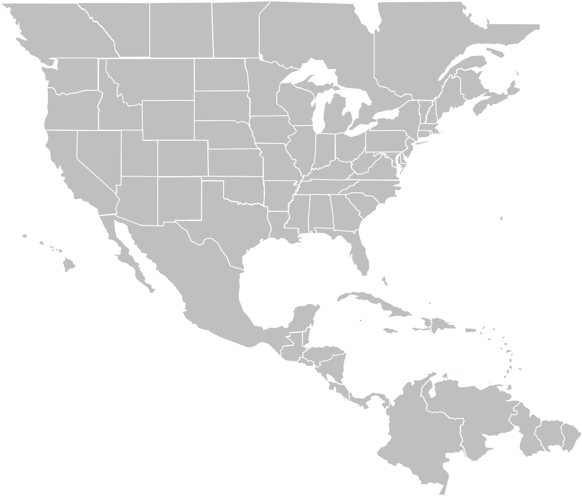
[Título de la historia]
DM [X]
[Nombre del presentador]
[Cargo] AE [X]: [AE Nombre]

Slide 28
[Título de la historia]
DM [X]
DM [X]
[Nombre del presentador]
[Cargo] AE [X]: [AE Nombre]
Notes:
Instrucciones de la línea animada:
Insertar Forma>Curva
Haga clic en el punto de partida de la línea, así como en cualquier punto a lo largo del camino donde le gustaría que la línea se curvara
Una vez que haga clic en el punto final de la línea, pulse la tecla "Esc" en su teclado
Abra el menú de formato de la forma y haga las siguientes selecciones:
Línea sólida
Color: Personalizado (175R 30G 45B)
Anchura: 2.75pt
Tipo de guion: Guion largo
Efectos de la forma: Sombreado (fondo de compensación)
Navegue a la pestaña de animaciones, seleccione la línea, y luego haga clic en la animación "Barrido".
Abra el panel de animaciones e introduzca el siguiente ajuste para la animación:
Tiempo/duración:
Inicio: Con el anterior
Retraso: 0 segundos
Duración: 3 segundos (lento)
Efecto:
Dirección: Establezca según corresponda a los puntos de inicio y final
Seleccione la etiqueta DM en el punto final de la línea (la figura en forma de lágrima amarilla/texto amarillo)
En la pestaña del panel de animaciones, seleccione "Desvanecer"
Introduzca los siguientes ajustes en el panel de animaciones:
Tiempo:
Inicio: Después del anterior
Retraso: 0 segundos
Duración: 1 segundo (rápido)

Slide 29
[Título de la historia]
DM [X]
DM [X]
DM [X]
[Nombre del presentador]
[Cargo] AE [X]: [AE Nombre]
Notes:
Instrucciones de la línea animada:
Insertar forma> Curva
Haga clic en el punto de inicio de la línea, así como en cualquier punto del camino donde le gustaría que la línea se curvara.
Una vez que haga clic en el punto final de la línea, presione la tecla "Esc" en su teclado
Abra el menú de formato de la forma y haga las siguientes selecciones:
Línea sólida
Color: Personalizado (175R 30G 45B)
Anchura: 2.75pt
Tipo de guion: Guion largo
Efectos de la forma: Sombra (fondo de compensación)
Vaya a la pestaña de animaciones, seleccione la línea y haga clic en la animación "Barrido".
Abra el panel de animaciones e introduzca la siguiente configuración para la animación:
Tiempo/Duración:
Inicio: Con el anterior
Retraso 0 segundos
Duración: 3 segundos (lento)
Efecto:
Dirección: Establecer según corresponda a las ubicaciones de los puntos de inicio y fin
Seleccione la etiqueta DM en el punto final de la línea (la figura en forma de lágrima amarilla/texto amarillo)
En la pestaña del panel de animaciones, seleccione "Desvanecer"
Introduzca los siguientes ajustes en el panel de animaciones:
Tiempo/Duración:
Inicio: Después de la anterior
Retraso 0 segundos
Duración: 1 segundo (lento)

Slide 30
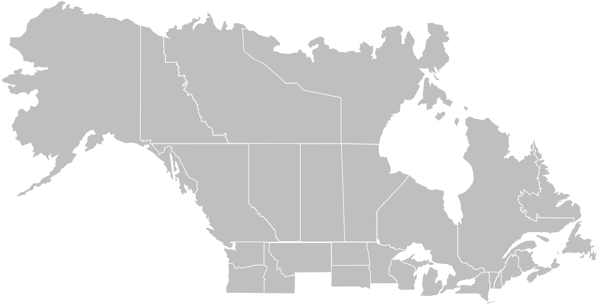
[Título de la historia]
DM [X]
[Nombre del presentador]
[Cargo] AE [X]: [AE Nombre]

Slide 31
[Título de la historia]
DM [X]
DM [X]
[Nombre del presentador]
[Cargo] AE [X]: [AE Nombre]
Notes:
Instrucciones de la línea animada:
Insertar Forma>Curva
Haga clic en el punto de partida de la línea, así como en cualquier punto a lo largo del camino donde le gustaría que la línea se curvara
Una vez que haga clic en el punto final de la línea, pulse la tecla "Esc" en su teclado
Abra el menú de formato de la forma y haga las siguientes selecciones:
Línea sólida
Color: Personalizado (175R 30G 45B)
Anchura: 2.75pt
Tipo de guion: Guion largo
Efectos de la forma: Sombreado (fondo de compensación)
Navegue a la pestaña de animaciones, seleccione la línea, y luego haga clic en la animación "Barrido".
Abra el panel de animaciones e introduzca el siguiente ajuste para la animación:
Tiempo/duración:
Inicio: Con el anterior
Retraso: 0 segundos
Duración: 3 segundos (lento)
Efecto:
Dirección: Establezca según corresponda a los puntos de inicio y final
Seleccione la etiqueta DM en el punto final de la línea (la figura en forma de lágrima amarilla/texto amarillo)
En la pestaña del panel de animaciones, seleccione "Desvanecer"
Introduzca los siguientes ajustes en el panel de animaciones:
Tiempo:
Inicio: Después del anterior
Retraso: 0 segundos
Duración: 1 segundo (rápido)

Slide 32
[Título de la historia]
DM [X]
DM [X]
DM [X]
[Nombre del presentador]
[Cargo] AE [X]: [AE Nombre]
Notes:
Instrucciones de la línea animada:
Insertar forma> Curva
Haga clic en el punto de inicio de la línea, así como en cualquier punto del camino donde le gustaría que la línea se curvara.
Una vez que haga clic en el punto final de la línea, presione la tecla "Esc" en su teclado
Abra el menú de formato de la forma y haga las siguientes selecciones:
Línea sólida
Color: Personalizado (175R 30G 45B)
Anchura: 2.75pt
Tipo de guion: Guion largo
Efectos de la forma: Sombra (fondo de compensación)
Vaya a la pestaña de animaciones, seleccione la línea y haga clic en la animación "Barrido".
Abra el panel de animaciones e introduzca la siguiente configuración para la animación:
Tiempo/Duración:
Inicio: Con el anterior
Retraso 0 segundos
Duración: 3 segundos (lento)
Efecto:
Dirección: Establecer según corresponda a las ubicaciones de los puntos de inicio y fin
Seleccione la etiqueta DM en el punto final de la línea (la figura en forma de lágrima amarilla/texto amarillo)
En la pestaña del panel de animaciones, seleccione "Desvanecer"
Introduzca los siguientes ajustes en el panel de animaciones:
Tiempo/Duración:
Inicio: Después de la anterior
Retraso 0 segundos
Duración: 1 segundo (lento)

Slide 33
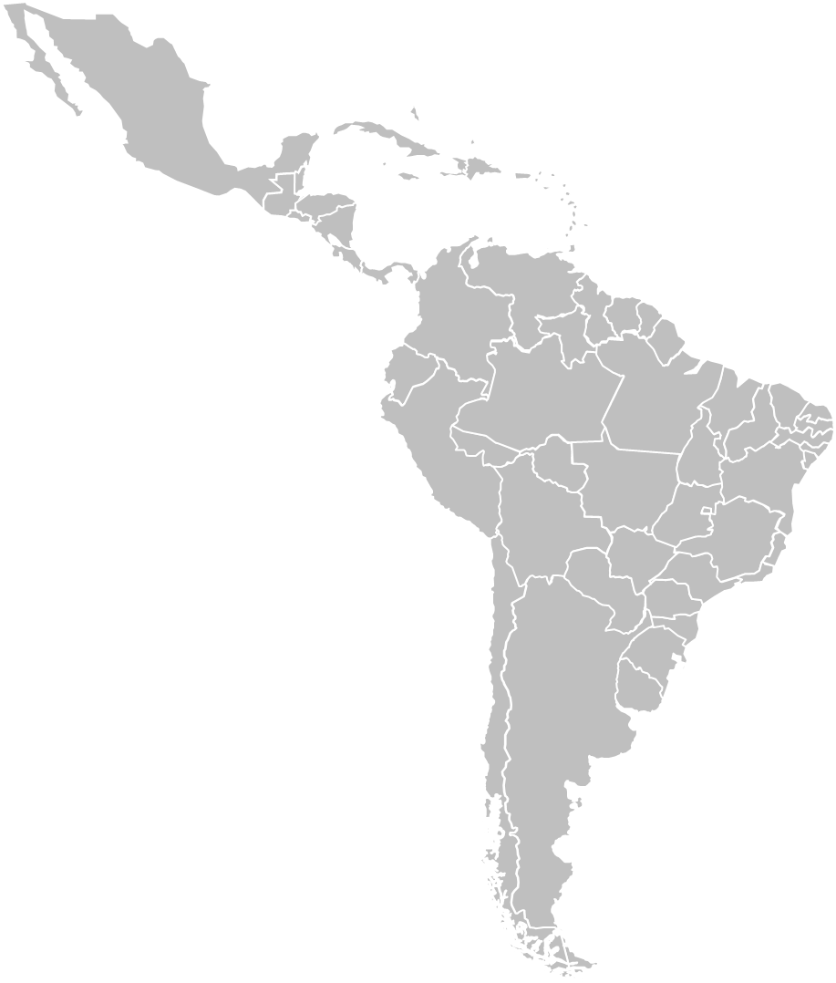
[Título de la historia]
DM [X]
[Nombre del presentador]
[Cargo] AE [X]: [AE Nombre]

Slide 34
[Título de la historia]
DM [X]
DM [X]
[Nombre del presentador]
[Cargo] AE [X]: [AE Nombre]
Notes:
Instrucciones de la línea animada:
Insertar Forma>Curva
Haga clic en el punto de partida de la línea, así como en cualquier punto a lo largo del camino donde le gustaría que la línea se curvara
Una vez que haga clic en el punto final de la línea, pulse la tecla "Esc" en su teclado
Abra el menú de formato de la forma y haga las siguientes selecciones:
Línea sólida
Color: Personalizado (175R 30G 45B)
Anchura: 2.75pt
Tipo de guion: Guion largo
Efectos de la forma: Sombreado (fondo de compensación)
Navegue a la pestaña de animaciones, seleccione la línea, y luego haga clic en la animación "Barrido".
Abra el panel de animaciones e introduzca el siguiente ajuste para la animación:
Tiempo/duración:
Inicio: Con el anterior
Retraso: 0 segundos
Duración: 3 segundos (lento)
Efecto:
Dirección: Establezca según corresponda a los puntos de inicio y final
Seleccione la etiqueta DM en el punto final de la línea (la figura en forma de lágrima amarilla/texto amarillo)
En la pestaña del panel de animaciones, seleccione "Desvanecer"
Introduzca los siguientes ajustes en el panel de animaciones:
Tiempo:
Inicio: Después del anterior
Retraso: 0 segundos
Duración: 1 segundo (rápido)

Slide 35
[Título de la historia]
DM [X]
DM [X]
DM [X]
[Nombre del presentador]
[Cargo] AE [X]: [AE Nombre]
Notes:
Instrucciones de la línea animada:
Insertar forma> Curva
Haga clic en el punto de inicio de la línea, así como en cualquier punto del camino donde le gustaría que la línea se curvara.
Una vez que haga clic en el punto final de la línea, presione la tecla "Esc" en su teclado
Abra el menú de formato de la forma y haga las siguientes selecciones:
Línea sólida
Color: Personalizado (175R 30G 45B)
Anchura: 2.75pt
Tipo de guion: Guion largo
Efectos de la forma: Sombra (fondo de compensación)
Vaya a la pestaña de animaciones, seleccione la línea y haga clic en la animación "Barrido".
Abra el panel de animaciones e introduzca la siguiente configuración para la animación:
Tiempo/Duración:
Inicio: Con el anterior
Retraso 0 segundos
Duración: 3 segundos (lento)
Efecto:
Dirección: Establecer según corresponda a las ubicaciones de los puntos de inicio y fin
Seleccione la etiqueta DM en el punto final de la línea (la figura en forma de lágrima amarilla/texto amarillo)
En la pestaña del panel de animaciones, seleccione "Desvanecer"
Introduzca los siguientes ajustes en el panel de animaciones:
Tiempo/Duración:
Inicio: Después de la anterior
Retraso 0 segundos
Duración: 1 segundo (lento)

Slide 36
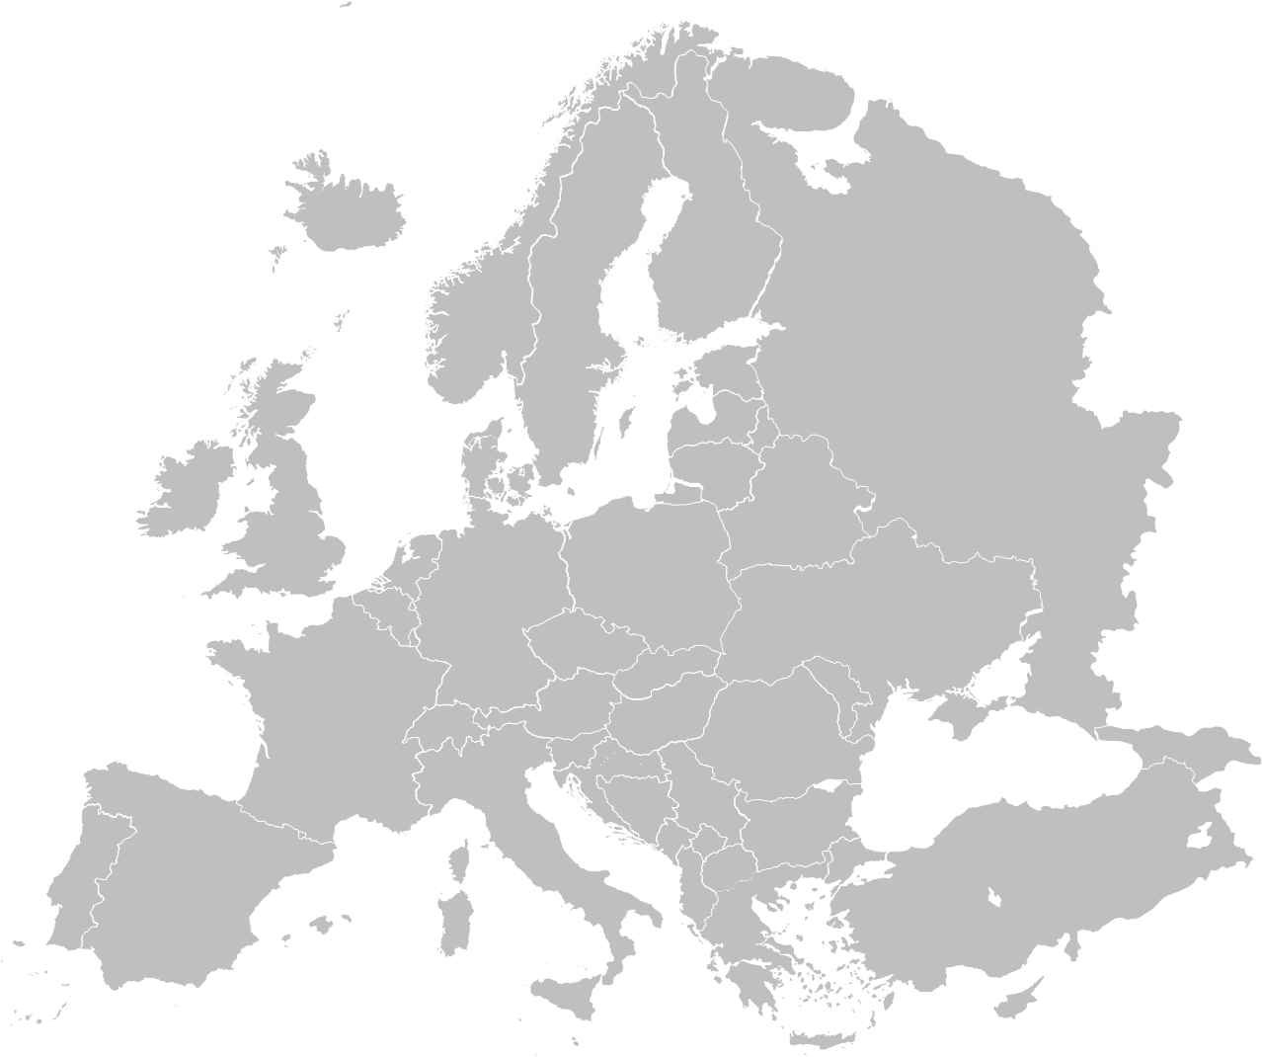
[Título de la historia]
DM [X]
[Nombre del presentador]
[Cargo] AE [X]: [AE Nombre]

Slide 37
[Título de la historia]
DM [X]
DM [X]
[Nombre del presentador]
[Cargo] AE [X]: [AE Nombre]
Notes:
Instrucciones de la línea animada:
Insertar Forma>Curva
Haga clic en el punto de partida de la línea, así como en cualquier punto a lo largo del camino donde le gustaría que la línea se curvara
Una vez que haga clic en el punto final de la línea, pulse la tecla "Esc" en su teclado
Abra el menú de formato de la forma y haga las siguientes selecciones:
Línea sólida
Color: Personalizado (175R 30G 45B)
Anchura: 2.75pt
Tipo de guion: Guion largo
Efectos de la forma: Sombreado (fondo de compensación)
Navegue a la pestaña de animaciones, seleccione la línea, y luego haga clic en la animación "Barrido".
Abra el panel de animaciones e introduzca el siguiente ajuste para la animación:
Tiempo/duración:
Inicio: Con el anterior
Retraso: 0 segundos
Duración: 3 segundos (lento)
Efecto:
Dirección: Establezca según corresponda a los puntos de inicio y final
Seleccione la etiqueta DM en el punto final de la línea (la figura en forma de lágrima amarilla/texto amarillo)
En la pestaña del panel de animaciones, seleccione "Desvanecer"
Introduzca los siguientes ajustes en el panel de animaciones:
Tiempo:
Inicio: Después del anterior
Retraso: 0 segundos
Duración: 1 segundo (rápido)

Slide 38
[Título de la historia]
DM [X]
DM [X]
DM [X]
[Nombre del presentador]
[Cargo] AE [X]: [AE Nombre]
Notes:
Instrucciones de la línea animada:
Insertar forma> Curva
Haga clic en el punto de inicio de la línea, así como en cualquier punto del camino donde le gustaría que la línea se curvara.
Una vez que haga clic en el punto final de la línea, presione la tecla "Esc" en su teclado
Abra el menú de formato de la forma y haga las siguientes selecciones:
Línea sólida
Color: Personalizado (175R 30G 45B)
Anchura: 2.75pt
Tipo de guion: Guion largo
Efectos de la forma: Sombra (fondo de compensación)
Vaya a la pestaña de animaciones, seleccione la línea y haga clic en la animación "Barrido".
Abra el panel de animaciones e introduzca la siguiente configuración para la animación:
Tiempo/Duración:
Inicio: Con el anterior
Retraso 0 segundos
Duración: 3 segundos (lento)
Efecto:
Dirección: Establecer según corresponda a las ubicaciones de los puntos de inicio y fin
Seleccione la etiqueta DM en el punto final de la línea (la figura en forma de lágrima amarilla/texto amarillo)
En la pestaña del panel de animaciones, seleccione "Desvanecer"
Introduzca los siguientes ajustes en el panel de animaciones:
Tiempo/Duración:
Inicio: Después de la anterior
Retraso 0 segundos
Duración: 1 segundo (lento)

Slide 39
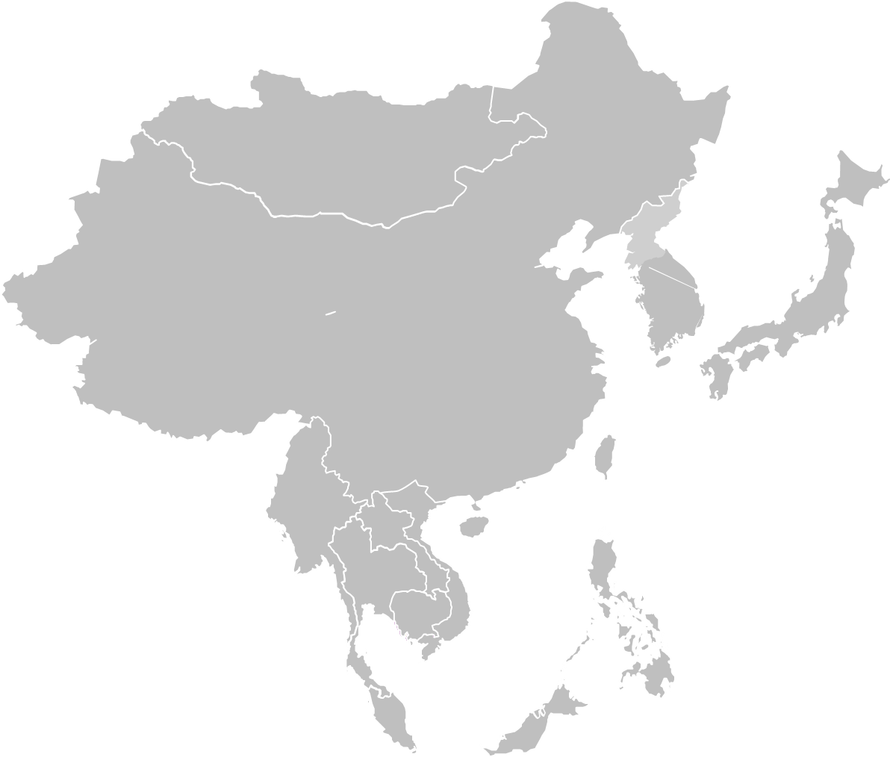
[Título de la historia]
DM [X]
[Nombre del presentador]
[Cargo] AE [X]: [AE Nombre]

Slide 40
[Título de la historia]
DM [X]
DM [X]
[Nombre del presentador]
[Cargo] AE [X]: [AE Nombre]
Notes:
Instrucciones de la línea animada:
Insertar Forma>Curva
Haga clic en el punto de partida de la línea, así como en cualquier punto a lo largo del camino donde le gustaría que la línea se curvara
Una vez que haga clic en el punto final de la línea, pulse la tecla "Esc" en su teclado
Abra el menú de formato de la forma y haga las siguientes selecciones:
Línea sólida
Color: Personalizado (175R 30G 45B)
Anchura: 2.75pt
Tipo de guion: Guion largo
Efectos de la forma: Sombreado (fondo de compensación)
Navegue a la pestaña de animaciones, seleccione la línea, y luego haga clic en la animación "Barrido".
Abra el panel de animaciones e introduzca el siguiente ajuste para la animación:
Tiempo/duración:
Inicio: Con el anterior
Retraso: 0 segundos
Duración: 3 segundos (lento)
Efecto:
Dirección: Establezca según corresponda a los puntos de inicio y final
Seleccione la etiqueta DM en el punto final de la línea (la figura en forma de lágrima amarilla/texto amarillo)
En la pestaña del panel de animaciones, seleccione "Desvanecer"
Introduzca los siguientes ajustes en el panel de animaciones:
Tiempo:
Inicio: Después del anterior
Retraso: 0 segundos
Duración: 1 segundo (rápido)

Slide 41
[Título de la historia]
DM [X]
DM [X]
DM [X]
[Nombre del presentador]
[Cargo] AE [X]: [AE Nombre]
Notes:
Instrucciones de la línea animada:
Insertar forma> Curva
Haga clic en el punto de inicio de la línea, así como en cualquier punto del camino donde le gustaría que la línea se curvara.
Una vez que haga clic en el punto final de la línea, presione la tecla "Esc" en su teclado
Abra el menú de formato de la forma y haga las siguientes selecciones:
Línea sólida
Color: Personalizado (175R 30G 45B)
Anchura: 2.75pt
Tipo de guion: Guion largo
Efectos de la forma: Sombra (fondo de compensación)
Vaya a la pestaña de animaciones, seleccione la línea y haga clic en la animación "Barrido".
Abra el panel de animaciones e introduzca la siguiente configuración para la animación:
Tiempo/Duración:
Inicio: Con el anterior
Retraso 0 segundos
Duración: 3 segundos (lento)
Efecto:
Dirección: Establecer según corresponda a las ubicaciones de los puntos de inicio y fin
Seleccione la etiqueta DM en el punto final de la línea (la figura en forma de lágrima amarilla/texto amarillo)
En la pestaña del panel de animaciones, seleccione "Desvanecer"
Introduzca los siguientes ajustes en el panel de animaciones:
Tiempo/Duración:
Inicio: Después de la anterior
Retraso 0 segundos
Duración: 1 segundo (lento)

Slide 42
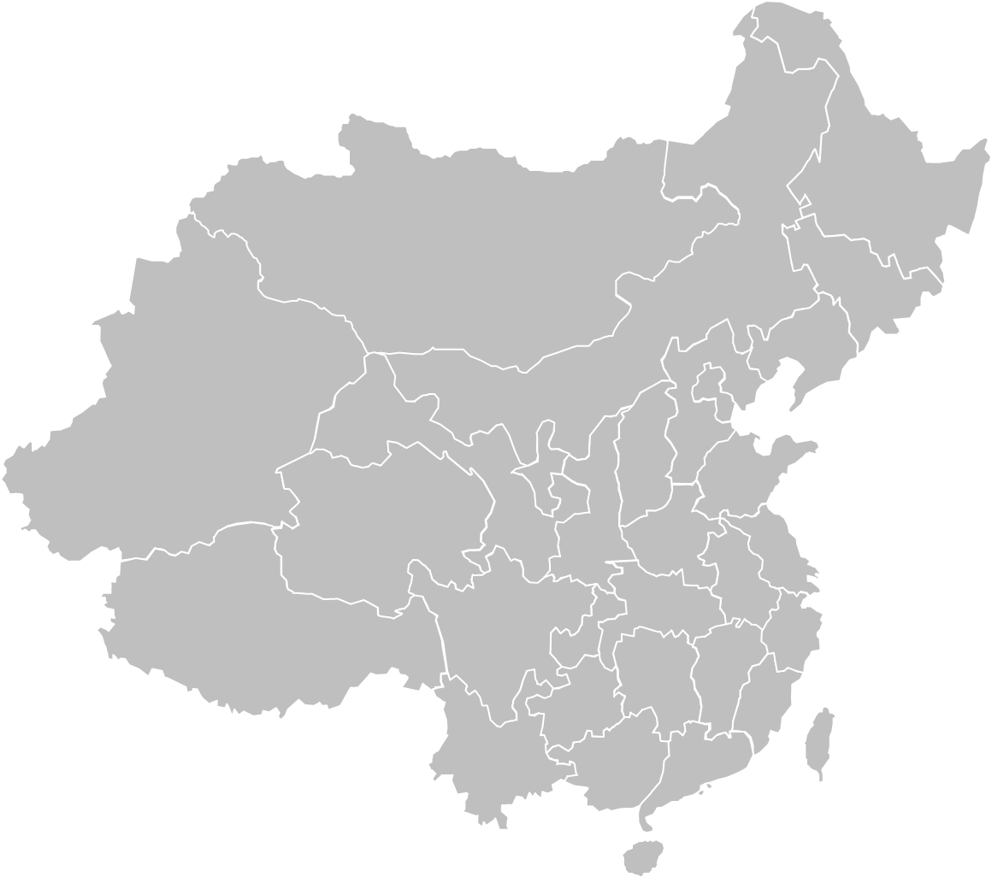
[Título de la historia]
DM [X]
[Nombre del presentador]
[Cargo] AE [X]: [AE Nombre]

Slide 43
[Título de la historia]
DM [X]
DM [X]
[Nombre del presentador]
[Cargo] AE [X]: [AE Nombre]
Notes:
Instrucciones de la línea animada:
Insertar Forma>Curva
Haga clic en el punto de partida de la línea, así como en cualquier punto a lo largo del camino donde le gustaría que la línea se curvara
Una vez que haga clic en el punto final de la línea, pulse la tecla "Esc" en su teclado
Abra el menú de formato de la forma y haga las siguientes selecciones:
Línea sólida
Color: Personalizado (175R 30G 45B)
Anchura: 2.75pt
Tipo de guion: Guion largo
Efectos de la forma: Sombreado (fondo de compensación)
Navegue a la pestaña de animaciones, seleccione la línea, y luego haga clic en la animación "Barrido".
Abra el panel de animaciones e introduzca el siguiente ajuste para la animación:
Tiempo/duración:
Inicio: Con el anterior
Retraso: 0 segundos
Duración: 3 segundos (lento)
Efecto:
Dirección: Establezca según corresponda a los puntos de inicio y final
Seleccione la etiqueta DM en el punto final de la línea (la figura en forma de lágrima amarilla/texto amarillo)
En la pestaña del panel de animaciones, seleccione "Desvanecer"
Introduzca los siguientes ajustes en el panel de animaciones:
Tiempo:
Inicio: Después del anterior
Retraso: 0 segundos
Duración: 1 segundo (rápido)

Slide 44
[Título de la historia]
DM [X]
DM [X]
DM [X]
[Nombre del presentador]
[Cargo] AE [X]: [AE Nombre]
Notes:
Instrucciones de la línea animada:
Insertar forma> Curva
Haga clic en el punto de inicio de la línea, así como en cualquier punto del camino donde le gustaría que la línea se curvara.
Una vez que haga clic en el punto final de la línea, presione la tecla "Esc" en su teclado
Abra el menú de formato de la forma y haga las siguientes selecciones:
Línea sólida
Color: Personalizado (175R 30G 45B)
Anchura: 2.75pt
Tipo de guion: Guion largo
Efectos de la forma: Sombra (fondo de compensación)
Vaya a la pestaña de animaciones, seleccione la línea y haga clic en la animación "Barrido".
Abra el panel de animaciones e introduzca la siguiente configuración para la animación:
Tiempo/Duración:
Inicio: Con el anterior
Retraso 0 segundos
Duración: 3 segundos (lento)
Efecto:
Dirección: Establecer según corresponda a las ubicaciones de los puntos de inicio y fin
Seleccione la etiqueta DM en el punto final de la línea (la figura en forma de lágrima amarilla/texto amarillo)
En la pestaña del panel de animaciones, seleccione "Desvanecer"
Introduzca los siguientes ajustes en el panel de animaciones:
Tiempo/Duración:
Inicio: Después de la anterior
Retraso 0 segundos
Duración: 1 segundo (lento)

Slide 45
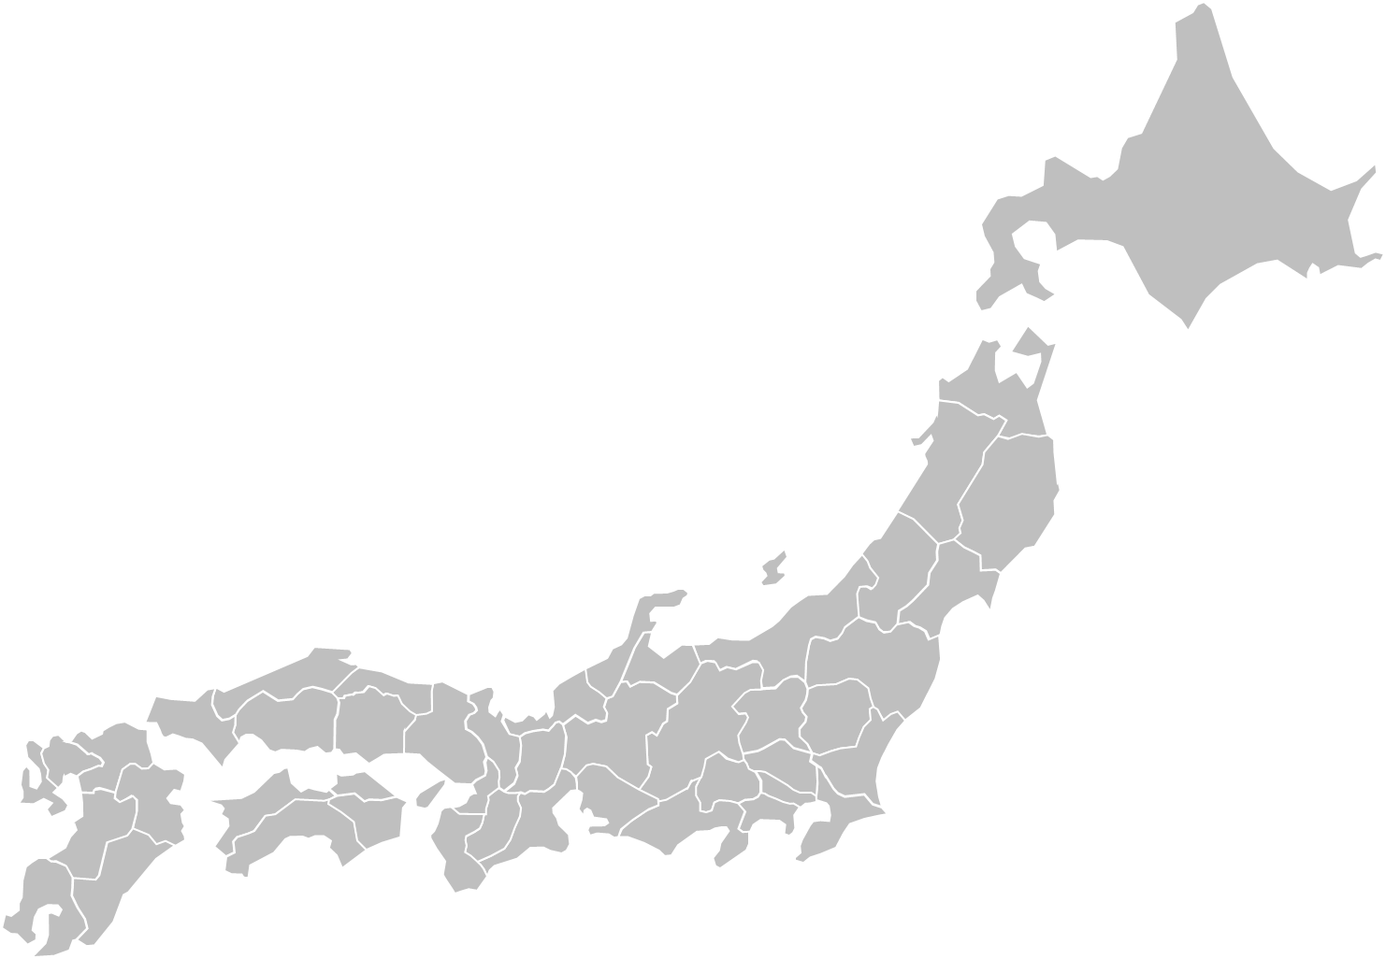
[Título de la historia]
DM [X]
[Nombre del presentador]
[Cargo] AE [X]: [AE Nombre]

Slide 46
[Título de la historia]
DM [X]
DM [X]
[Nombre del presentador]
[Cargo] AE [X]: [AE Nombre]
Notes:
Instrucciones de la línea animada:
Insertar Forma>Curva
Haga clic en el punto de partida de la línea, así como en cualquier punto a lo largo del camino donde le gustaría que la línea se curvara
Una vez que haga clic en el punto final de la línea, pulse la tecla "Esc" en su teclado
Abra el menú de formato de la forma y haga las siguientes selecciones:
Línea sólida
Color: Personalizado (175R 30G 45B)
Anchura: 2.75pt
Tipo de guion: Guion largo
Efectos de la forma: Sombreado (fondo de compensación)
Navegue a la pestaña de animaciones, seleccione la línea, y luego haga clic en la animación "Barrido".
Abra el panel de animaciones e introduzca el siguiente ajuste para la animación:
Tiempo/duración:
Inicio: Con el anterior
Retraso: 0 segundos
Duración: 3 segundos (lento)
Efecto:
Dirección: Establezca según corresponda a los puntos de inicio y final
Seleccione la etiqueta DM en el punto final de la línea (la figura en forma de lágrima amarilla/texto amarillo)
En la pestaña del panel de animaciones, seleccione "Desvanecer"
Introduzca los siguientes ajustes en el panel de animaciones:
Tiempo:
Inicio: Después del anterior
Retraso: 0 segundos
Duración: 1 segundo (rápido)

Slide 47
[Título de la historia]
DM [X]
DM [X]
DM [X]
[Nombre del presentador]
[Cargo] AE [X]: [AE Nombre]
Notes:
Instrucciones de la línea animada:
Insertar forma> Curva
Haga clic en el punto de inicio de la línea, así como en cualquier punto del camino donde le gustaría que la línea se curvara.
Una vez que haga clic en el punto final de la línea, presione la tecla "Esc" en su teclado
Abra el menú de formato de la forma y haga las siguientes selecciones:
Línea sólida
Color: Personalizado (175R 30G 45B)
Anchura: 2.75pt
Tipo de guion: Guion largo
Efectos de la forma: Sombra (fondo de compensación)
Vaya a la pestaña de animaciones, seleccione la línea y haga clic en la animación "Barrido".
Abra el panel de animaciones e introduzca la siguiente configuración para la animación:
Tiempo/Duración:
Inicio: Con el anterior
Retraso 0 segundos
Duración: 3 segundos (lento)
Efecto:
Dirección: Establecer según corresponda a las ubicaciones de los puntos de inicio y fin
Seleccione la etiqueta DM en el punto final de la línea (la figura en forma de lágrima amarilla/texto amarillo)
En la pestaña del panel de animaciones, seleccione "Desvanecer"
Introduzca los siguientes ajustes en el panel de animaciones:
Tiempo/Duración:
Inicio: Después de la anterior
Retraso 0 segundos
Duración: 1 segundo (lento)

Slide 48
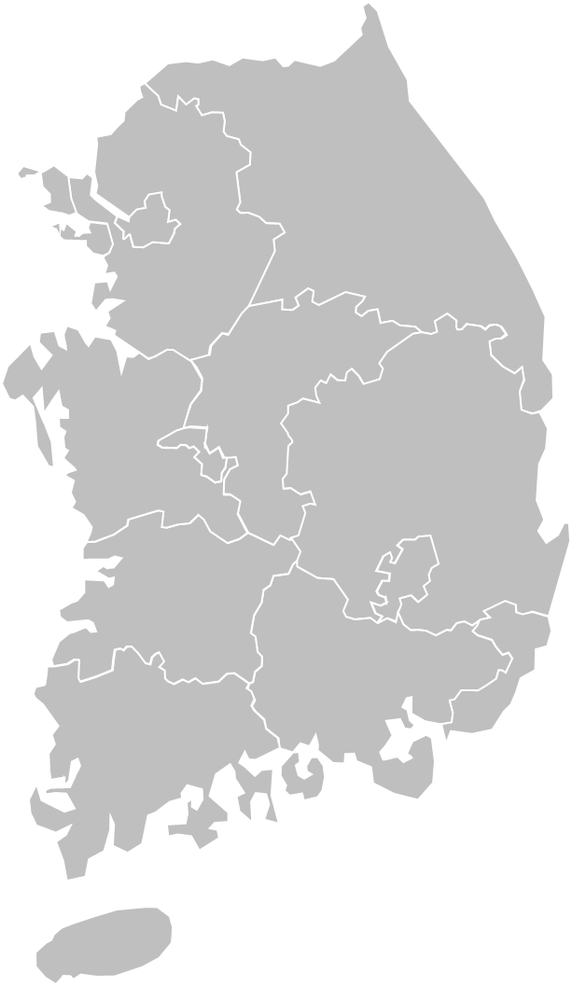
[Título de la historia]
DM [X]
[Nombre del presentador]
[Cargo] AE [X]: [AE Nombre]

Slide 49
[Título de la historia]
DM [X]
DM [X]
[Nombre del presentador]
[Cargo] AE [X]: [AE Nombre]
Notes:
Instrucciones de la línea animada:
Insertar Forma>Curva
Haga clic en el punto de partida de la línea, así como en cualquier punto a lo largo del camino donde le gustaría que la línea se curvara
Una vez que haga clic en el punto final de la línea, pulse la tecla "Esc" en su teclado
Abra el menú de formato de la forma y haga las siguientes selecciones:
Línea sólida
Color: Personalizado (175R 30G 45B)
Anchura: 2.75pt
Tipo de guion: Guion largo
Efectos de la forma: Sombreado (fondo de compensación)
Navegue a la pestaña de animaciones, seleccione la línea, y luego haga clic en la animación "Barrido".
Abra el panel de animaciones e introduzca el siguiente ajuste para la animación:
Tiempo/duración:
Inicio: Con el anterior
Retraso: 0 segundos
Duración: 3 segundos (lento)
Efecto:
Dirección: Establezca según corresponda a los puntos de inicio y final
Seleccione la etiqueta DM en el punto final de la línea (la figura en forma de lágrima amarilla/texto amarillo)
En la pestaña del panel de animaciones, seleccione "Desvanecer"
Introduzca los siguientes ajustes en el panel de animaciones:
Tiempo:
Inicio: Después del anterior
Retraso: 0 segundos
Duración: 1 segundo (rápido)

Slide 50
[Título de la historia]
DM [X]
DM [X]
DM [X]
[Nombre del presentador]
[Cargo] AE [X]: [AE Nombre]
Notes:
Instrucciones de la línea animada:
Insertar forma> Curva
Haga clic en el punto de inicio de la línea, así como en cualquier punto del camino donde le gustaría que la línea se curvara.
Una vez que haga clic en el punto final de la línea, presione la tecla "Esc" en su teclado
Abra el menú de formato de la forma y haga las siguientes selecciones:
Línea sólida
Color: Personalizado (175R 30G 45B)
Anchura: 2.75pt
Tipo de guion: Guion largo
Efectos de la forma: Sombra (fondo de compensación)
Vaya a la pestaña de animaciones, seleccione la línea y haga clic en la animación "Barrido".
Abra el panel de animaciones e introduzca la siguiente configuración para la animación:
Tiempo/Duración:
Inicio: Con el anterior
Retraso 0 segundos
Duración: 3 segundos (lento)
Efecto:
Dirección: Establecer según corresponda a las ubicaciones de los puntos de inicio y fin
Seleccione la etiqueta DM en el punto final de la línea (la figura en forma de lágrima amarilla/texto amarillo)
En la pestaña del panel de animaciones, seleccione "Desvanecer"
Introduzca los siguientes ajustes en el panel de animaciones:
Tiempo/Duración:
Inicio: Después de la anterior
Retraso 0 segundos
Duración: 1 segundo (lento)

Slide 51
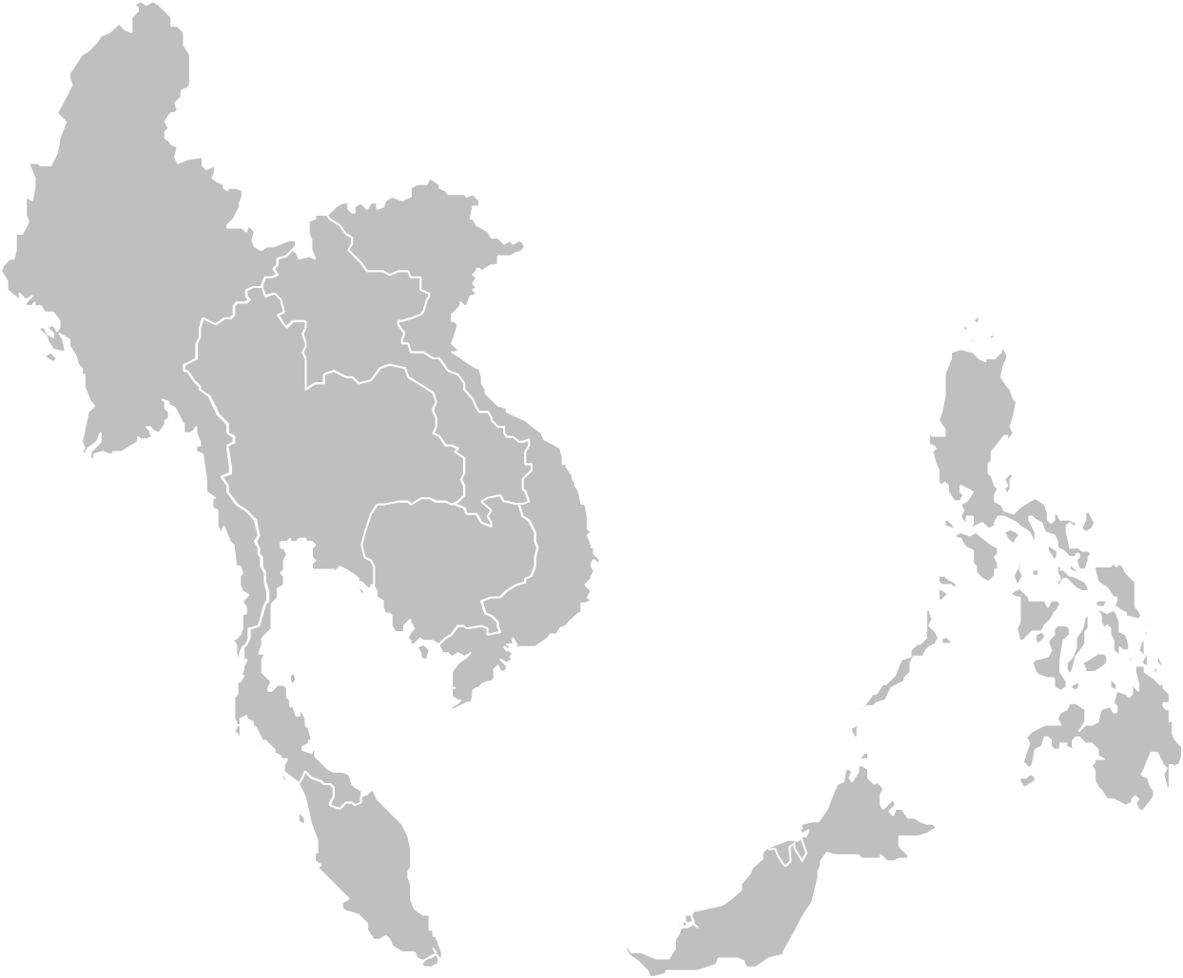
[Título de la historia]
DM [X]
[Nombre del presentador]
[Cargo] AE [X]: [AE Nombre]

Slide 52
[Título de la historia]
DM [X]
DM [X]
[Nombre del presentador]
[Cargo] AE [X]: [AE Nombre]
Notes:
Instrucciones de la línea animada:
Insertar Forma>Curva
Haga clic en el punto de partida de la línea, así como en cualquier punto a lo largo del camino donde le gustaría que la línea se curvara
Una vez que haga clic en el punto final de la línea, pulse la tecla "Esc" en su teclado
Abra el menú de formato de la forma y haga las siguientes selecciones:
Línea sólida
Color: Personalizado (175R 30G 45B)
Anchura: 2.75pt
Tipo de guion: Guion largo
Efectos de la forma: Sombreado (fondo de compensación)
Navegue a la pestaña de animaciones, seleccione la línea, y luego haga clic en la animación "Barrido".
Abra el panel de animaciones e introduzca el siguiente ajuste para la animación:
Tiempo/duración:
Inicio: Con el anterior
Retraso: 0 segundos
Duración: 3 segundos (lento)
Efecto:
Dirección: Establezca según corresponda a los puntos de inicio y final
Seleccione la etiqueta DM en el punto final de la línea (la figura en forma de lágrima amarilla/texto amarillo)
En la pestaña del panel de animaciones, seleccione "Desvanecer"
Introduzca los siguientes ajustes en el panel de animaciones:
Tiempo:
Inicio: Después del anterior
Retraso: 0 segundos
Duración: 1 segundo (rápido)

Slide 53
[Título de la historia]
DM [X]
DM [X]
DM [X]
[Nombre del presentador]
[Cargo] AE [X]: [AE Nombre]
Notes:
Instrucciones de la línea animada:
Insertar forma> Curva
Haga clic en el punto de inicio de la línea, así como en cualquier punto del camino donde le gustaría que la línea se curvara.
Una vez que haga clic en el punto final de la línea, presione la tecla "Esc" en su teclado
Abra el menú de formato de la forma y haga las siguientes selecciones:
Línea sólida
Color: Personalizado (175R 30G 45B)
Anchura: 2.75pt
Tipo de guion: Guion largo
Efectos de la forma: Sombra (fondo de compensación)
Vaya a la pestaña de animaciones, seleccione la línea y haga clic en la animación "Barrido".
Abra el panel de animaciones e introduzca la siguiente configuración para la animación:
Tiempo/Duración:
Inicio: Con el anterior
Retraso 0 segundos
Duración: 3 segundos (lento)
Efecto:
Dirección: Establecer según corresponda a las ubicaciones de los puntos de inicio y fin
Seleccione la etiqueta DM en el punto final de la línea (la figura en forma de lágrima amarilla/texto amarillo)
En la pestaña del panel de animaciones, seleccione "Desvanecer"
Introduzca los siguientes ajustes en el panel de animaciones:
Tiempo/Duración:
Inicio: Después de la anterior
Retraso 0 segundos
Duración: 1 segundo (lento)

Slide 54
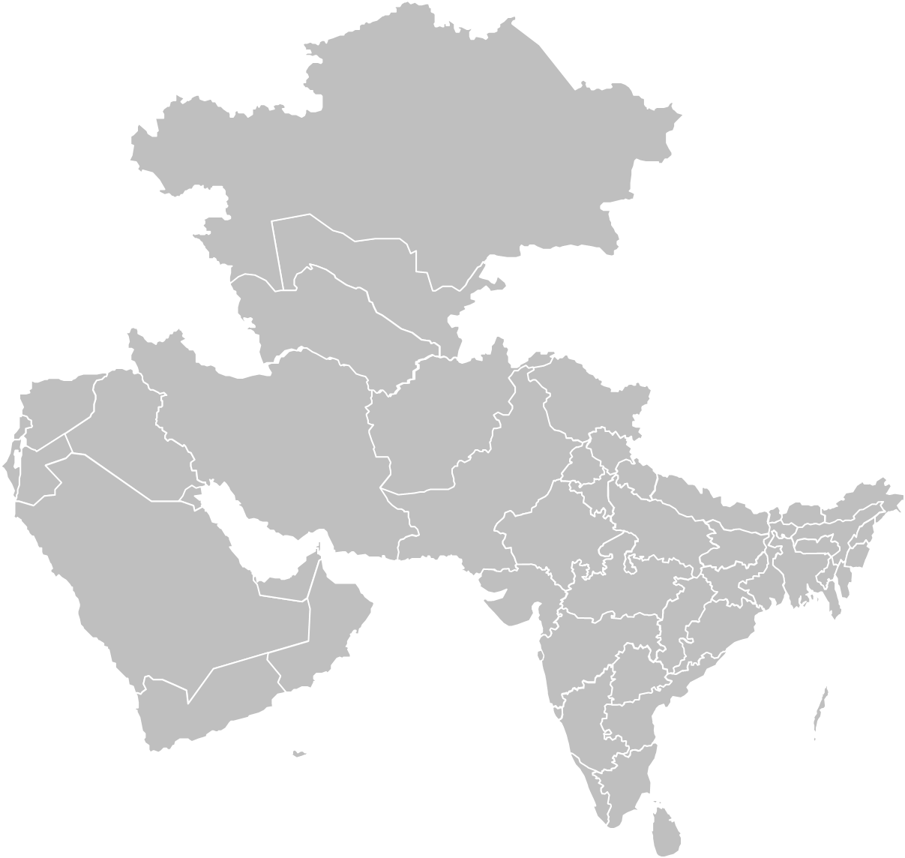
[Título de la historia]
DM [X]
[Nombre del presentador]
[Cargo] AE [X]: [AE Nombre]

Slide 55
[Título de la historia]
DM [X]
DM [X]
[Nombre del presentador]
[Cargo] AE [X]: [AE Nombre]
Notes:
Instrucciones de la línea animada:
Insertar Forma>Curva
Haga clic en el punto de partida de la línea, así como en cualquier punto a lo largo del camino donde le gustaría que la línea se curvara
Una vez que haga clic en el punto final de la línea, pulse la tecla "Esc" en su teclado
Abra el menú de formato de la forma y haga las siguientes selecciones:
Línea sólida
Color: Personalizado (175R 30G 45B)
Anchura: 2.75pt
Tipo de guion: Guion largo
Efectos de la forma: Sombreado (fondo de compensación)
Navegue a la pestaña de animaciones, seleccione la línea, y luego haga clic en la animación "Barrido".
Abra el panel de animaciones e introduzca el siguiente ajuste para la animación:
Tiempo/duración:
Inicio: Con el anterior
Retraso: 0 segundos
Duración: 3 segundos (lento)
Efecto:
Dirección: Establezca según corresponda a los puntos de inicio y final
Seleccione la etiqueta DM en el punto final de la línea (la figura en forma de lágrima amarilla/texto amarillo)
En la pestaña del panel de animaciones, seleccione "Desvanecer"
Introduzca los siguientes ajustes en el panel de animaciones:
Tiempo:
Inicio: Después del anterior
Retraso: 0 segundos
Duración: 1 segundo (rápido)

Slide 56
[Título de la historia]
DM [X]
DM [X]
DM [X]
[Nombre del presentador]
[Cargo] AE [X]: [AE Nombre]
Notes:
Instrucciones de la línea animada:
Insertar forma> Curva
Haga clic en el punto de inicio de la línea, así como en cualquier punto del camino donde le gustaría que la línea se curvara.
Una vez que haga clic en el punto final de la línea, presione la tecla "Esc" en su teclado
Abra el menú de formato de la forma y haga las siguientes selecciones:
Línea sólida
Color: Personalizado (175R 30G 45B)
Anchura: 2.75pt
Tipo de guion: Guion largo
Efectos de la forma: Sombra (fondo de compensación)
Vaya a la pestaña de animaciones, seleccione la línea y haga clic en la animación "Barrido".
Abra el panel de animaciones e introduzca la siguiente configuración para la animación:
Tiempo/Duración:
Inicio: Con el anterior
Retraso 0 segundos
Duración: 3 segundos (lento)
Efecto:
Dirección: Establecer según corresponda a las ubicaciones de los puntos de inicio y fin
Seleccione la etiqueta DM en el punto final de la línea (la figura en forma de lágrima amarilla/texto amarillo)
En la pestaña del panel de animaciones, seleccione "Desvanecer"
Introduzca los siguientes ajustes en el panel de animaciones:
Tiempo/Duración:
Inicio: Después de la anterior
Retraso 0 segundos
Duración: 1 segundo (lento)

Slide 57
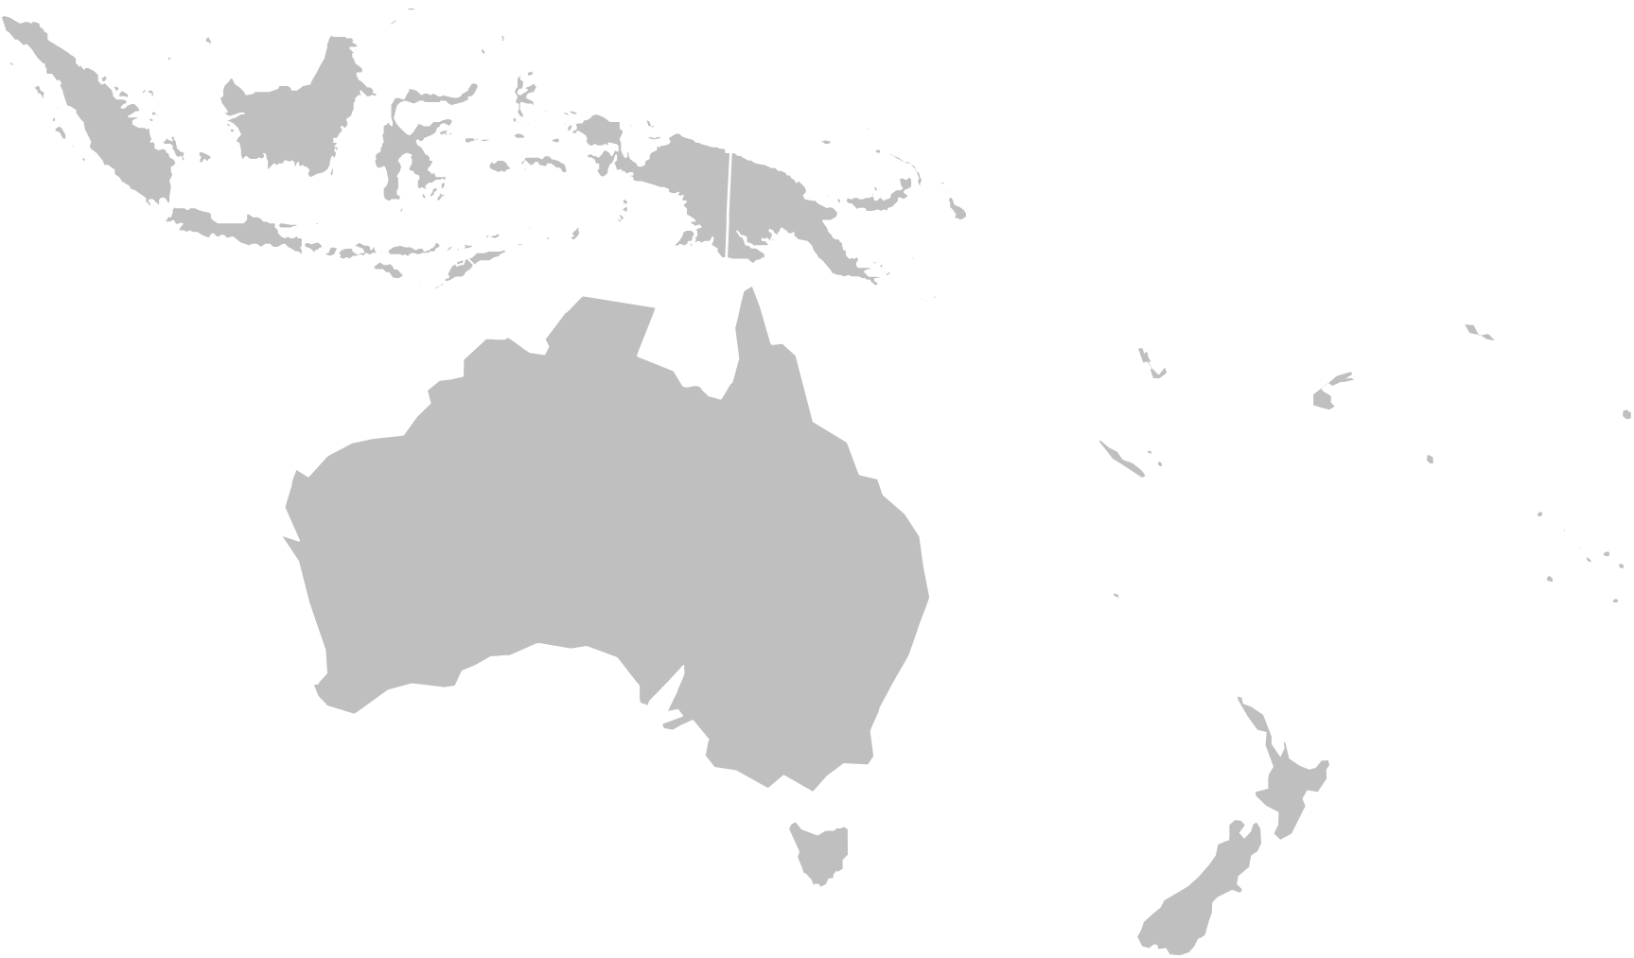
[Título de la historia]
DM [X]
[Nombre del presentador]
[Cargo] AE [X]: [AE Nombre]

Slide 58
[Título de la historia]
DM [X]
DM [X]
[Nombre del presentador]
[Cargo] AE [X]: [AE Nombre]
Notes:
Instrucciones de la línea animada:
Insertar Forma>Curva
Haga clic en el punto de partida de la línea, así como en cualquier punto a lo largo del camino donde le gustaría que la línea se curvara
Una vez que haga clic en el punto final de la línea, pulse la tecla "Esc" en su teclado
Abra el menú de formato de la forma y haga las siguientes selecciones:
Línea sólida
Color: Personalizado (175R 30G 45B)
Anchura: 2.75pt
Tipo de guion: Guion largo
Efectos de la forma: Sombreado (fondo de compensación)
Navegue a la pestaña de animaciones, seleccione la línea, y luego haga clic en la animación "Barrido".
Abra el panel de animaciones e introduzca el siguiente ajuste para la animación:
Tiempo/duración:
Inicio: Con el anterior
Retraso: 0 segundos
Duración: 3 segundos (lento)
Efecto:
Dirección: Establezca según corresponda a los puntos de inicio y final
Seleccione la etiqueta DM en el punto final de la línea (la figura en forma de lágrima amarilla/texto amarillo)
En la pestaña del panel de animaciones, seleccione "Desvanecer"
Introduzca los siguientes ajustes en el panel de animaciones:
Tiempo:
Inicio: Después del anterior
Retraso: 0 segundos
Duración: 1 segundo (rápido)

Slide 59
[Título de la historia]
DM [X]
DM [X]
DM [X]
[Nombre del presentador]
[Cargo] AE [X]: [AE Nombre]
Notes:
Instrucciones de la línea animada:
Insertar forma> Curva
Haga clic en el punto de inicio de la línea, así como en cualquier punto del camino donde le gustaría que la línea se curvara.
Una vez que haga clic en el punto final de la línea, presione la tecla "Esc" en su teclado
Abra el menú de formato de la forma y haga las siguientes selecciones:
Línea sólida
Color: Personalizado (175R 30G 45B)
Anchura: 2.75pt
Tipo de guion: Guion largo
Efectos de la forma: Sombra (fondo de compensación)
Vaya a la pestaña de animaciones, seleccione la línea y haga clic en la animación "Barrido".
Abra el panel de animaciones e introduzca la siguiente configuración para la animación:
Tiempo/Duración:
Inicio: Con el anterior
Retraso 0 segundos
Duración: 3 segundos (lento)
Efecto:
Dirección: Establecer según corresponda a las ubicaciones de los puntos de inicio y fin
Seleccione la etiqueta DM en el punto final de la línea (la figura en forma de lágrima amarilla/texto amarillo)
En la pestaña del panel de animaciones, seleccione "Desvanecer"
Introduzca los siguientes ajustes en el panel de animaciones:
Tiempo/Duración:
Inicio: Después de la anterior
Retraso 0 segundos
Duración: 1 segundo (lento)

Slide 60
[Título de la historia]
DM [X]
[Nombre del presentador]
[Cargo] AE [X]: [AE Nombre]

Slide 61
[Título de la historia]
DM [X]
DM [X]
[Nombre del presentador]
[Cargo] AE [X]: [AE Nombre]
Notes:
Instrucciones de la línea animada:
Insertar Forma>Curva
Haga clic en el punto de partida de la línea, así como en cualquier punto a lo largo del camino donde le gustaría que la línea se curvara
Una vez que haga clic en el punto final de la línea, pulse la tecla "Esc" en su teclado
Abra el menú de formato de la forma y haga las siguientes selecciones:
Línea sólida
Color: Personalizado (175R 30G 45B)
Anchura: 2.75pt
Tipo de guion: Guion largo
Efectos de la forma: Sombreado (fondo de compensación)
Navegue a la pestaña de animaciones, seleccione la línea, y luego haga clic en la animación "Barrido".
Abra el panel de animaciones e introduzca el siguiente ajuste para la animación:
Tiempo/duración:
Inicio: Con el anterior
Retraso: 0 segundos
Duración: 3 segundos (lento)
Efecto:
Dirección: Establezca según corresponda a los puntos de inicio y final
Seleccione la etiqueta DM en el punto final de la línea (la figura en forma de lágrima amarilla/texto amarillo)
En la pestaña del panel de animaciones, seleccione "Desvanecer"
Introduzca los siguientes ajustes en el panel de animaciones:
Tiempo:
Inicio: Después del anterior
Retraso: 0 segundos
Duración: 1 segundo (rápido)

Slide 62
[Título de la historia]
DM [X]
DM [X]
DM [X]
[Nombre del presentador]
[Cargo] AE [X]: [AE Nombre]
Notes:
Instrucciones de la línea animada:
Insertar forma> Curva
Haga clic en el punto de inicio de la línea, así como en cualquier punto del camino donde le gustaría que la línea se curvara.
Una vez que haga clic en el punto final de la línea, presione la tecla "Esc" en su teclado
Abra el menú de formato de la forma y haga las siguientes selecciones:
Línea sólida
Color: Personalizado (175R 30G 45B)
Anchura: 2.75pt
Tipo de guion: Guion largo
Efectos de la forma: Sombra (fondo de compensación)
Vaya a la pestaña de animaciones, seleccione la línea y haga clic en la animación "Barrido".
Abra el panel de animaciones e introduzca la siguiente configuración para la animación:
Tiempo/Duración:
Inicio: Con el anterior
Retraso 0 segundos
Duración: 3 segundos (lento)
Efecto:
Dirección: Establecer según corresponda a las ubicaciones de los puntos de inicio y fin
Seleccione la etiqueta DM en el punto final de la línea (la figura en forma de lágrima amarilla/texto amarillo)
En la pestaña del panel de animaciones, seleccione "Desvanecer"
Introduzca los siguientes ajustes en el panel de animaciones:
Tiempo/Duración:
Inicio: Después de la anterior
Retraso 0 segundos
Duración: 1 segundo (lento)

